Slide 1
Semestrální práce – Softwarové inženýrství
Schvalování objednávek pro fakultní nemocnici v informačním systému SAP R/3
Autor: Tomáš Vrba

Slide 2
Obsah práce
Požadavky nemocnice na implementaci IS
Cíle projektu
Popis produktu SAP R/3
Diagram tříd
Diagram stavů
Kmenový záznam materiálu
Založení požadavku na objednávku - diagram využití (use case)
Workflow schválení objednávky - diagram aktivity
Schválení a dodání objednávky - sekvenční diagram

Slide 3
Požadavky nemocnice
Funkce
Systém schvalování objednávek na zdravotnický materiál
Matice schvalování (schvalovatelé dle druhu materiálu)
Schvalovací workflow objednávky
Kvartální reporting objednávek pro Ministerstvo zdravotnictví a kontrolní úřady
Bázové a bezpečnostní požadavky IS
Umístění databáze na cloudovém uložišti (nechtějí on-premise řešení)
Pravidelné zálohování databází
Přihlašování do systému pomocí uživatelského jména a hesla (zrušit fyzické tokeny)
Uživatelská a administrátorská podpora 24/7
IS = informační systém

Slide 4
Cíle projektu
Fakultní nemocnice oslovila IT firmu s požadavkem na implementaci procesu schvalování objednávek v informačním systému SAP. Cílem celého projektu je převést agendu schvalování objednávek zdravotnického materiálu z papírové formy do informačního systému a vytvořit schvalovací workflow. Proces schvalování bude připraven na základě podkladů projektového manažera. PM nemocnice dodá kompletně zpracované materiály, jak doposud probíhá schvalování nákupu nového materiálu. Následně IT konzultant provede analýzu a po diskusi s PM opraví případné technické nedostatky. Důležitým bodem je nastavit matici schvalovatelů a vyvinout schvalovací workflow, které bude automaticky zajišťovat schvalování. Hlavním cílem je dostat data do elektronické podoby a mít kompletní historii o schvalování včetně kompletního protokolu o schválení, uloženou v informačním systému. Podklady můžou sloužit i jako důkazní materiál v případě soudního sporu. Efektivním a užitečným výsledkem pro vedení nemocnice bude kontrola počtu objednávek, objednávaného množství a spotřeba na jednotlivých střediscích (odděleních) za určité období. K workflow procesu bude paralelně vypracováno kompletní reportování, které bude sloužit jako výstup pro vedení nemocnice a hlášení pro Ministerstvo zdravotnictví, či jiné kontrolní orgány.
PM = produkt management

Slide 5


Popis produktu SAP R/3
SAP R/3 je softwarový produkt od německé společnosti SAP, který slouží jako informační systém pro řízení středních a velkých firem. Lze se setkat i s označením ERP nebo také podnikový informační systém. Produkt se dělí na několik modulů. Každý z modulů poskytuje určitou funkcionalitu, které firmy vyžadují pro svůj provoz. Pro náš projekt budeme používat objekty z modulů: - MM (Materials Management) – Materiálové hospodářství a logistika - WF (Workflow) - Řízení oběhu dokumentů
Logo společnosti
Ikona aplikace
ERP = enterprise resource planning
Zdroj „Logo společnosti“: https://commons.wikimedia.org/wiki/File:SAP-Logo.svg
Zdroj „Ikona aplikace“: vlastní zdroj

Slide 6
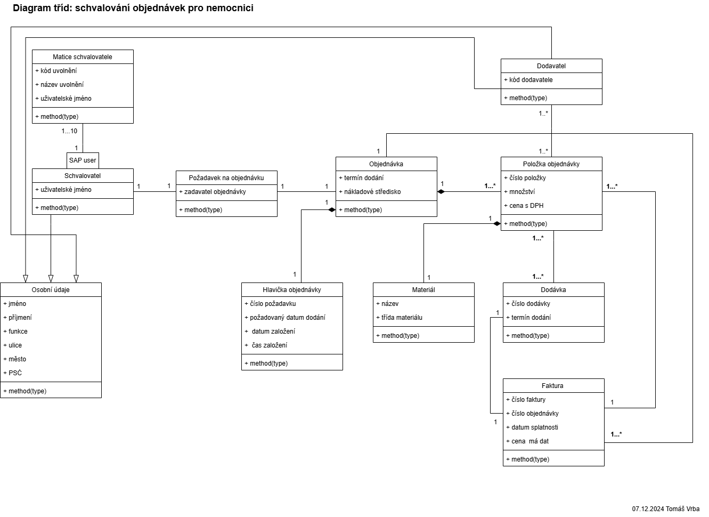

Slide 7
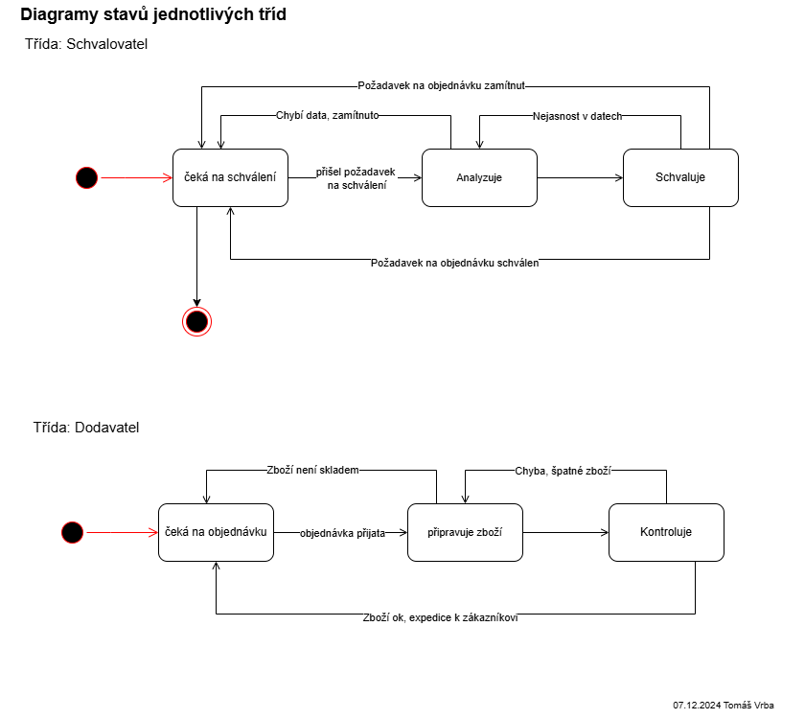

Slide 8
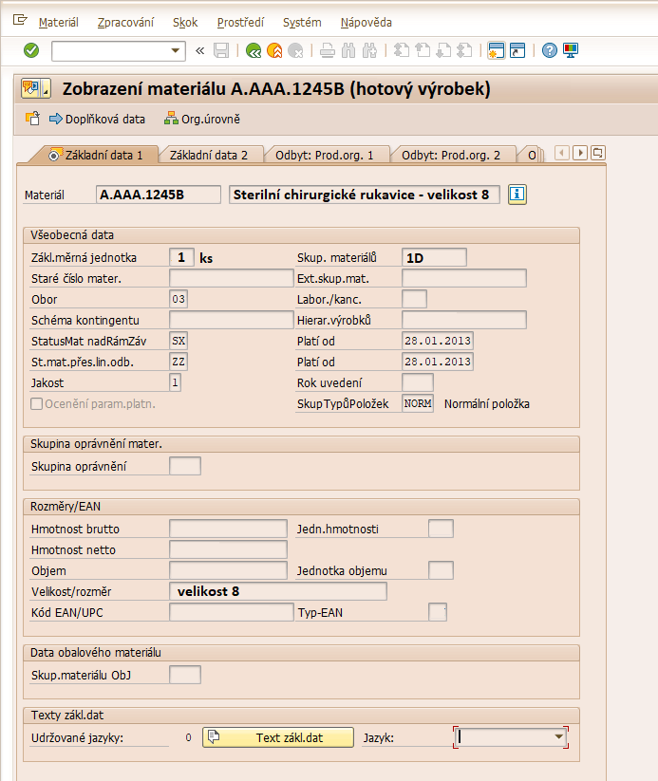
Kmenový záznam materiálu v IS
Kmenový záznam materiálu slouží jako jedinečný identifikátor pro nakupované zboží, které je používáno v rámci provozu nemocnice. Každý lék nebo ochranná pomůcka, která je na pracovištích využívána, musí mít kmenový záznam v informačním systému. Důležité jsou tzv. skupiny materiálů. Jedná se pomyslné hierarchii o vyšší řád, který určuje, do které kategorie materiál patří. Např. 1D = Ochranné prostředky Maska materiálů: A.AXX.XXXXY Příklady materiálů: A.AAA.1245A – Sterilní chirurgické rukavice – vel. 8 A.AAA.1245B – Sterilní chirurgické rukavice – vel. 9 A.ABV.8145A – Paralen 500 mg 12 tablet A.ATS.4416Z – NaCl – chlorid sodný
Zdroj „Zobrazení materiálu“: vlastní zdroj, fotomontáž, testovací systém společnosti Lasselsberger s.r.o
IS = informační systém

Slide 9
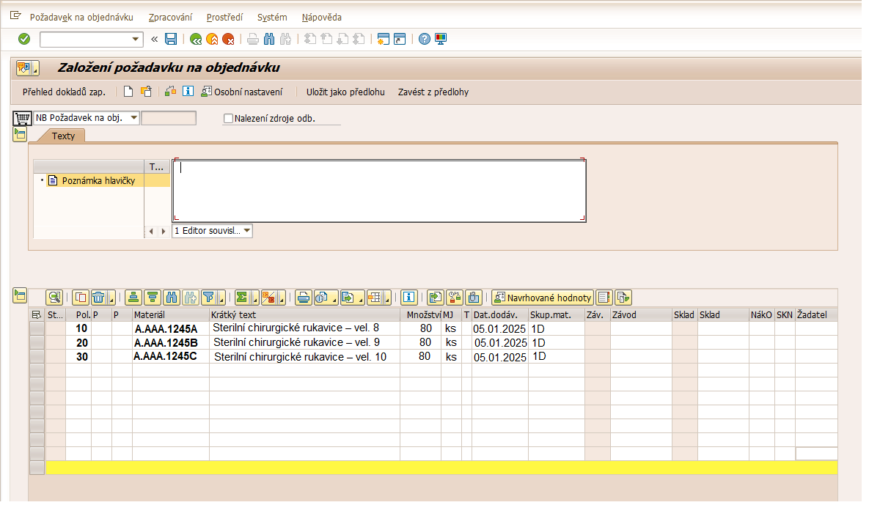
Založení požadavku na objednávku
Hlavní bod, který proces spouští je potřeba zaměstnance. Operatér pro výkon svého povolání potřebuje např. sterilní rukavice nebo dezinfekci.
Tyto pomůcky objednává sestra, která pracuje na oddělení.
Aktér pro spuštění workflow je tedy zaměstnanec.
Proces se spustí po uložení požadavku na objednávku.
Zdroj „Transakce ME51“ založení POBJ: vlastní zdroj, testovací systém společnosti Lasselsberger s.r.o

Slide 10
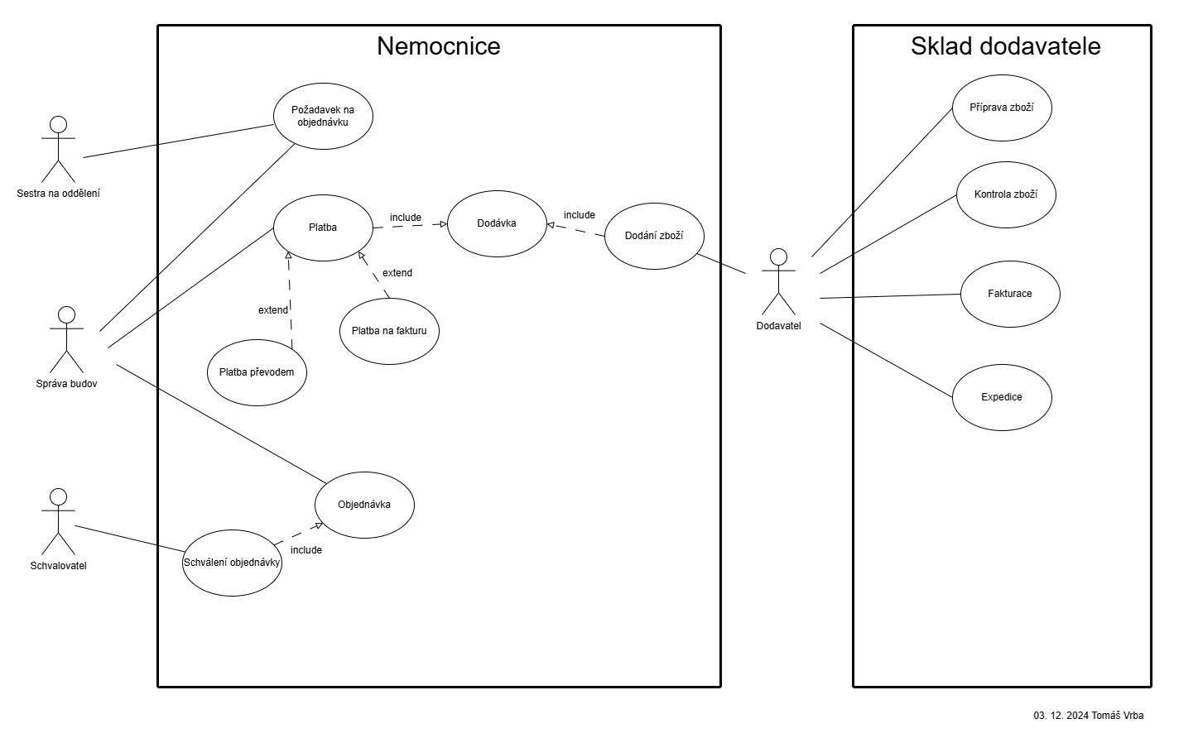
Diagram využití v systému
Diagram popisuje, jak fungují jednotliví aktéři od požadavku až po dodání dodavatelem.
Grafické znázornění zobrazuje kompletní funkcionalitu systému z pohledu uživatele.

Slide 11
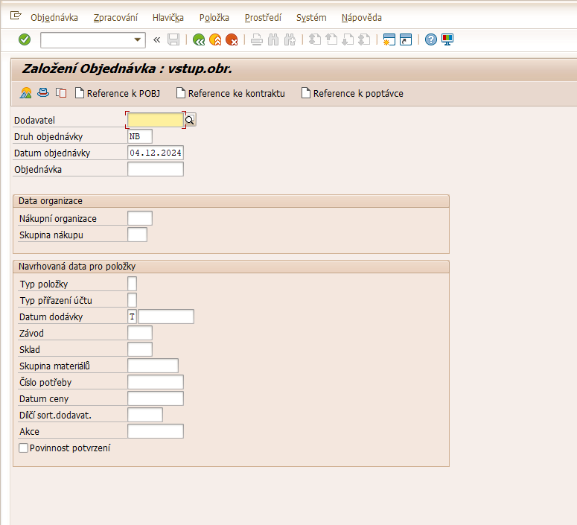
Založení objednávky
Referent správy budov dostane požadavek na objednávku od sestry z oddělení. Jeho úkolem je požadavek zkontrolovat a založit v systému objednávku, kterou následně pošle ke schválení.
Při zakládání musí referent vyplnit dodavatele, druh objednávky a požadovaný datum dodání.
Objednávané položky se automaticky dotáhnou do objednávky, jelikož musíme vycházet z požadavku. Objednávka se vždy zakládá s referencí na požadavek.
Zdroj „Transakce ME21“ založení objednávky: vlastní zdroj, testovací systém společnosti Lasselsberger s.r.o

Slide 12
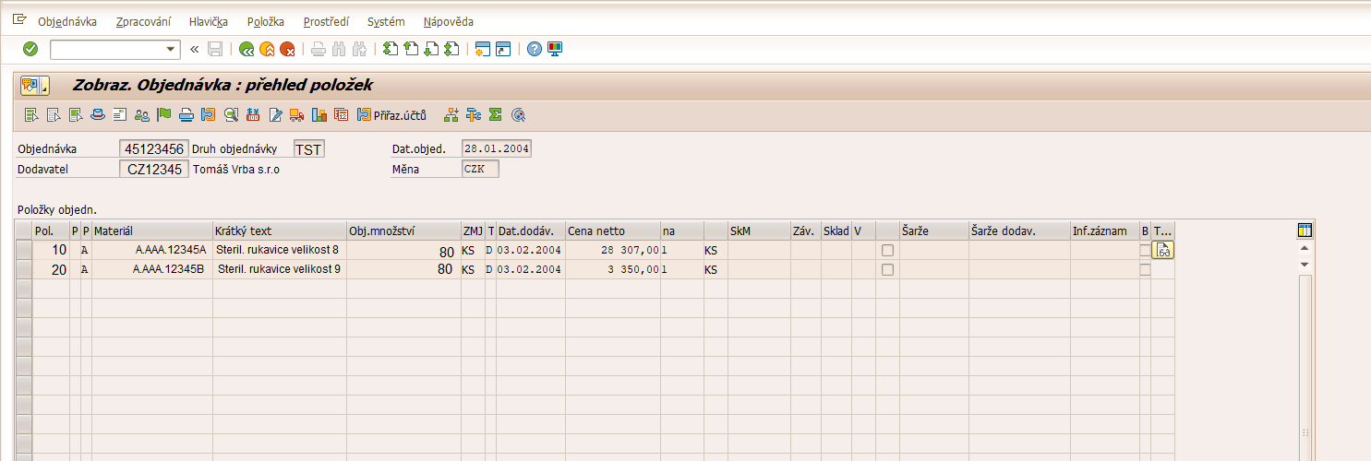
Schválení objednávky
Po založení objednávky přijde dle matice požadavek na schválení k uživateli. Schvalovatel má za úkol objednávku posoudit a rozhodnout, zda bude schválena nebo zamítnuta.
V případě, že objednávku neschválí, tak se workflow ukončí a objednávka bude ve statusu „neschváleno“.
Zdroj „Transakce ME22“ změna objednávky: vlastní zdroj, testovací systém společnosti Lasselsberger s.r.o

Slide 13
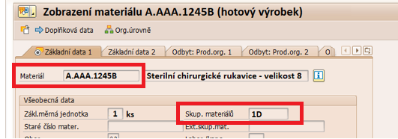
Matice schvalovatele
Matice schvalování je součást nastavení, které spravují IT administrátoři. Pro jednotlivé kódy je vždy definován název a osoba, která je zodpovědná za schvalování objednávek v systému. Příklad: Všechny objednávky založené na materiály ze skupiny 1D bude schvalovat pan Lukáš První.
Kód uvolnění | Název | Schvalovatel
1A | Obvazové materiály | Tomáš Vrba
1B | Léky, analgetika | Jan Novák
1C | Diagnostické přístroje | František Nezval
1D | Ochranné prostředky | Lukáš První
1E | Kancelářské potřeby | Tomáš Marný
1F | Chirurgické nástroje | Jan Veliký
1G | Hygienické potřeby | Jiří Maxim
Matice schvalovatele
POBJ č. 234569
Materiál: A.AAA.1245B
Požadované množství: 185 ks
Zadavatel: Tomáš Vrba
Matice schvalování
1D = Lukáš První
Uživatel založí požadavek
Program najde v kmenových datech skupinu materiálů
Program vyhodnotí schvalovatele dle matice
Zdroj „Matice schvalovatele“: vlastní zdroj
POBJ = požadavek na objednávku

Slide 14
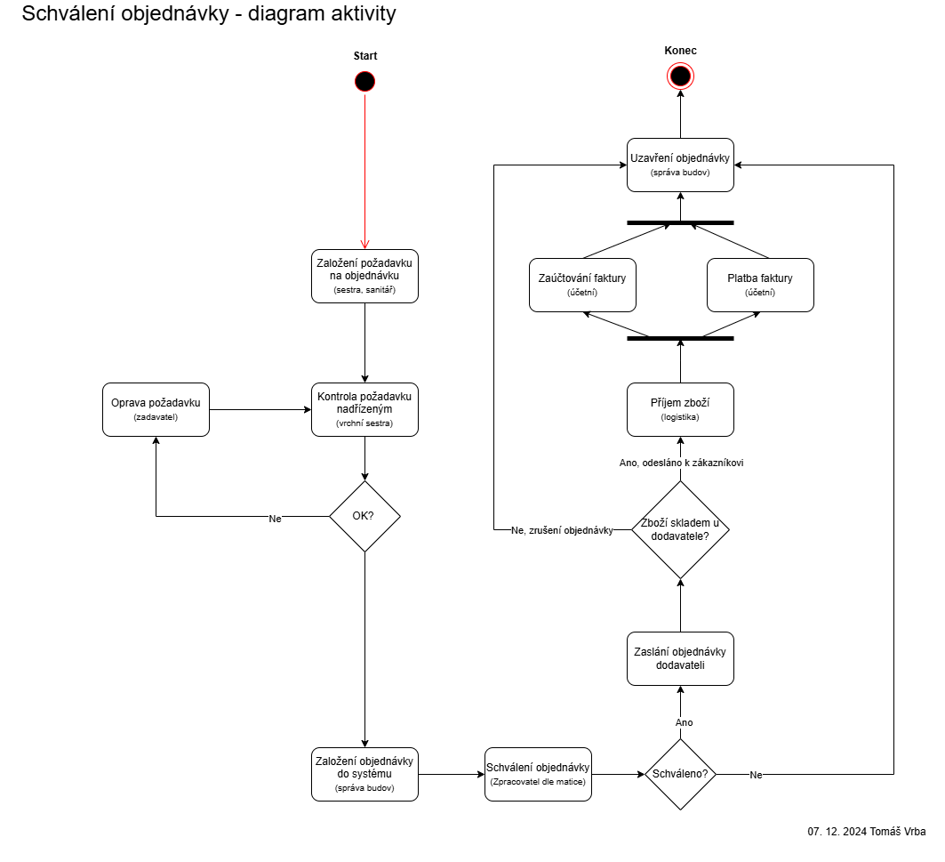

Slide 15
Dodávka
Po zpracování ze strany nemocnice je objednávka odeslána k příslušnému dodavateli.
Dodavatel objednávku přijme a provede přípravu zboží. V případě, že zboží není skladem, vyrozumí nemocnici a objednávku zruší.
Zboží zabalí a připraví k expedici. Společně s expedicí vystaví fakturu a odešle zákazníkovi zboží.
Nemocnice provede příjem zboží a následně předá fakturu účetní, která ji zaúčtuje a vyrovná vůči dodavateli.

Slide 16
